Slide 1
StrangesMoon
Разработчики: Максим Нижник
Владислав Тимергалеев
Владислав Степанов

Slide 2
Цель проекта
Создать телеграмм-бот для знакомств на языке программирования Python
Задачи
Создать удобный и понятный интерфейс для использования телеграмм-бота
Изучить библиотеку для создания телеграмм-бота на языке Python
Реализовать регистрацию пользователя
Сделать удобный и быстрый поиск друга
Создать документацию проектной работы
Оформить проектную работу в виде презентации
Подвести итоги

Slide 3
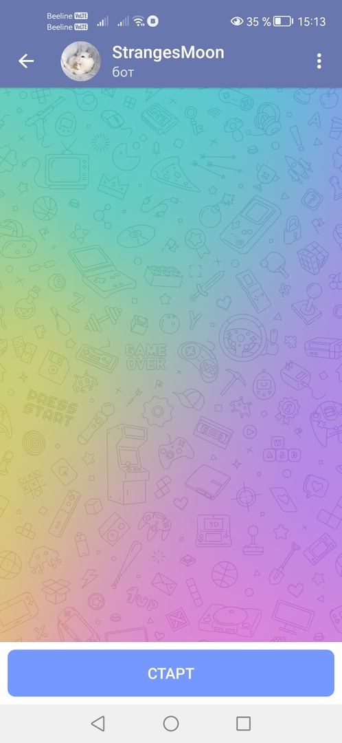
Начальный экран

Slide 4
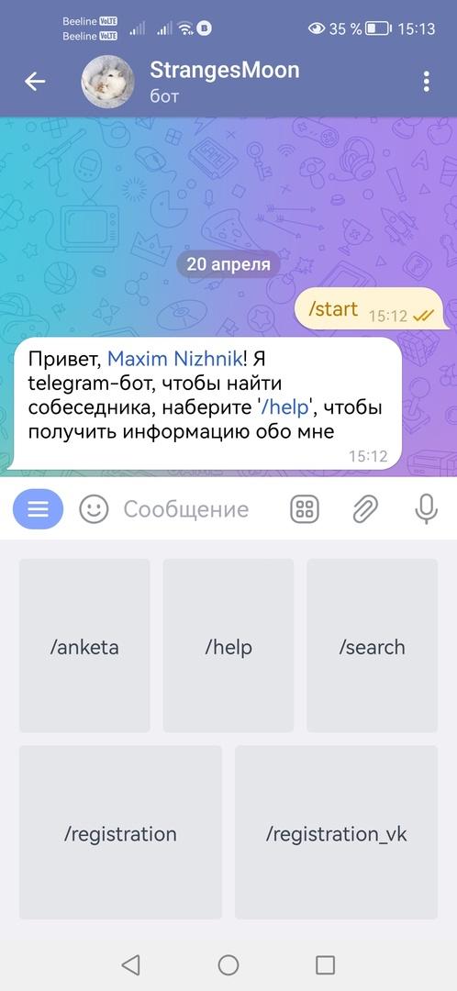
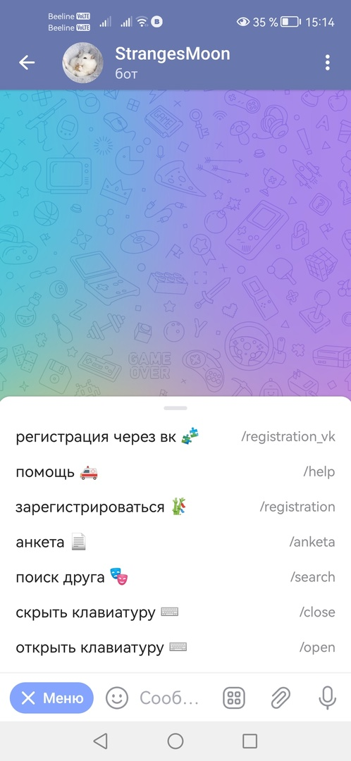
Меню бота

Slide 5
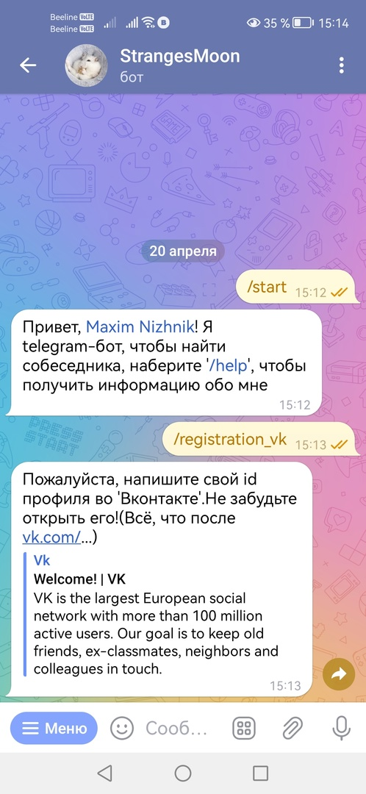
Регистрация

Slide 6
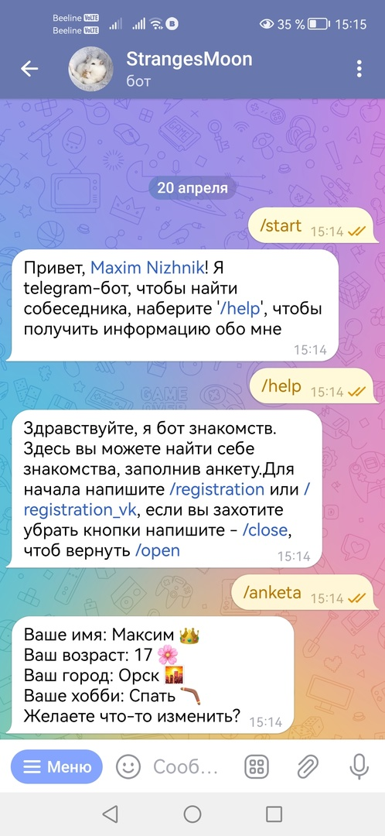
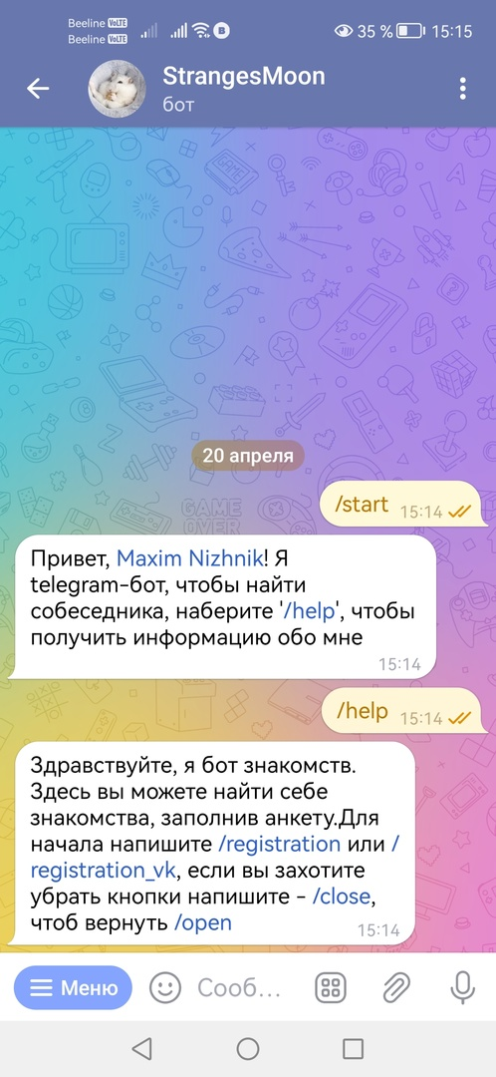
Анкета и помощь

Slide 7
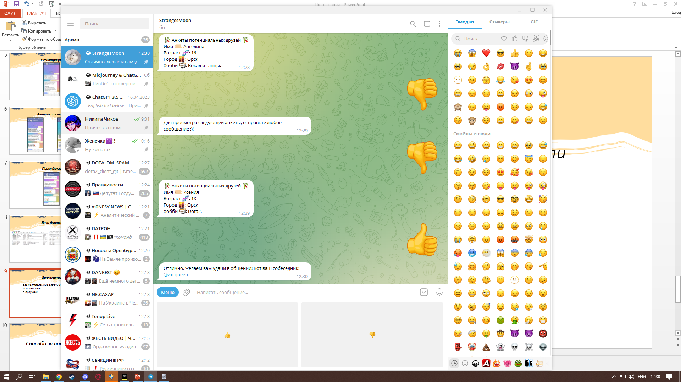
Поиск друга

Slide 8
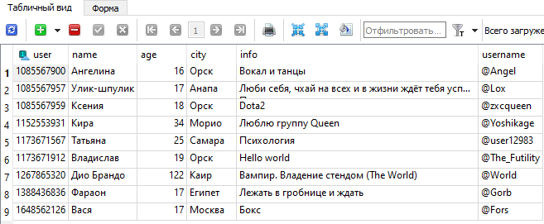
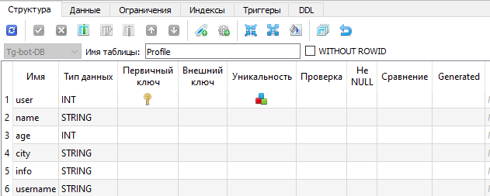
База данных

Slide 9
Заключение
Все поставленные задачи в проекте были реализованы.
В будущем мы хотим добавить фотографии к профилям пользователей и сделать бота более удобным в использовании.

Slide 10
Спасибо за внимание!

